Slide 1
MEDICAMENTOS BIOLÓGICOS EN MIGRAÑA, HIPERLIPEMIAS Y ASMA
Vol 29, nº8 - 2021

Slide 2
Sumario
INTRODUCCIÓN
CARACTERÍSTICAS DE LOS MEDICAMENTOS BIOLÓGICOS
MEDICAMENTOS BIOLÓGICOS EN PROFILAXIS DE MIGRAÑA
MEDICAMENTOS BIOLÓGICOS EN HIPERLIPEMIAS
MEDICAMENTOS BIOLÓGICOS EN ASMA
IDEAS CLAVE

Slide 3
INTRODUCCIÓN
Los medicamentos biológicos se obtienen a partir de material biológico: fluidos, tejidos, microorganismos.
Los medicamentos biotecnológicos se obtienen a partir de material genético de sistemas vivos con ADN recombinante.
Los medicamentos biotecnológicos tienen un precio muy elevado.
Los biosimilares (medicamentos similares a un medicamento biológico cuya patente ha caducado) pueden contribuir a disminuir el alto coste de los medicamentos biotecnológicos.

Slide 4
CARACTERÍSTICAS DE LOS MEDICAMENTOS BIOLÓGICOS
La mayoría de los medicamentos biológicos se obtienen de proteínas.
Están compuestos por estructuras moleculares grandes y complejas.
Puede haber cierto grado de variabilidad en los lotes del mismo medicamento.
Se autorizan por la EMA (Agencia Europea del Medicamento) mediante un procedimiento centralizado.
Están sujetos a un seguimiento de seguridad adicional (en el etiquetado llevan el símbolo ).
Pueden presentar el problema de inmunogenicidad.

Slide 5
MEDICAMENTOS BIOLÓGICOS EN PROFILAXIS DE MIGRAÑA
ERENUMAB, FREMANEZUMAB, GALCANEZUMAB
INDICACIÓN FINANCIADA; Profilaxis de migraña en pacientes con 8 o más días de migraña/mes y tres o más fracasos de tratamientos previos durante al menos 3 meses.
MECANISMO DE ACCIÓN; Inhibición del receptor del péptido relacionado con el gen de la calcitonina (CGRP), neuropéptido que modula las señales nociceptivas y un vasodilatador que se ha asociado a la fisiopatología de la migraña.
VÍA Y PAUTA DE ADMINISTRACIÓN; subcutánea cada 1/3 meses.
INTERACCIONES; No se espera que haya interacciones con otros medicamentos.

Slide 6
EFICACIA DE BIOLÓGICOS EN PROFILAXIS DE MIGRAÑA
ERENUMAB
Migraña crónica; 70 mg reduce 2,46 días de migraña/mes y 140 mg reduce 2,45 días migraña/mes respecto al placebo.
Migraña episódica; 70 mg reduce 1,40 días de migraña/mes y 140 mg reduce 1,9 días migraña/mes respecto al placebo.
FREMANEZUMAB
Migraña crónica; pauta trimestral reduce 1,7 días de migraña/mes y pauta mensual reduce 1,9 días migraña/mes respecto al placebo.
Migraña episódica; pauta trimestral reduce 1,2 días de migraña/mes y pauta mensual reduce 1,4 días migraña/mes respecto al placebo.
GALCANEZUMAB
Migraña crónica; 120 mg reduce 2,09 días de migraña/mes y 240 mg reduce 1,88 días migraña/mes respecto al placebo.
Migraña episódica; 120 mg reduce 1,92 a 2,02 días de migraña/mes y 240 mg reduce 1,76 a 1,90 días migraña/mes respecto al placebo.

Slide 7
SEGURIDAD DE BIOLÓGICOS EN PROFILAXIS DE MIGRAÑA

Slide 8
LUGAR EN TERAPÉUTICA DE BIOLÓGICOS EN MIGRAÑA
Son fármacos de prescripción y dispensación hospitalaria.
La eficacia y seguridad de erenumab, fremanezumab y galcanezumab es similar.
No hay datos comparativos con otras alternativas en profilaxis de migraña (amitriptilina, toxina botulínica…).
Todavía se desconoce la eficacia y seguridad a largo plazo.
Tienen un coste muy superior a otras alternativas.
Están indicados en pacientes que no han respondido a otros tratamientos preventivos, que no los toleren o estén contraindicados.

Slide 9
INDICACIONES DE MEDICAMENTOS BIOLÓGICOS EN HIPERLIPEMIAS: EVOLOCUMAB, ALIROCUMAB
Hipercolesterolemia y dislipemia mixta, en combinación con dosis máxima de estatinas con o sin otros hipolipemiantes en pacientes adultos intolerantes a estatinas o que no consiguen los objetivos de c-LDL con la dosis máxima de estatinas.
Enfermedad cardiovascular aterosclerótica establecida en adultos, en combinación con la dosis máxima de estatinas con o sin otros hipolipemiantes o en monoterapia en pacientes intolerantes a estatinas.
EVOLOCUMAB además, hipercolesterolemia familiar homocigótica a partir de 12 años de edad, con o sin otros hipolipemiantes.

Slide 10
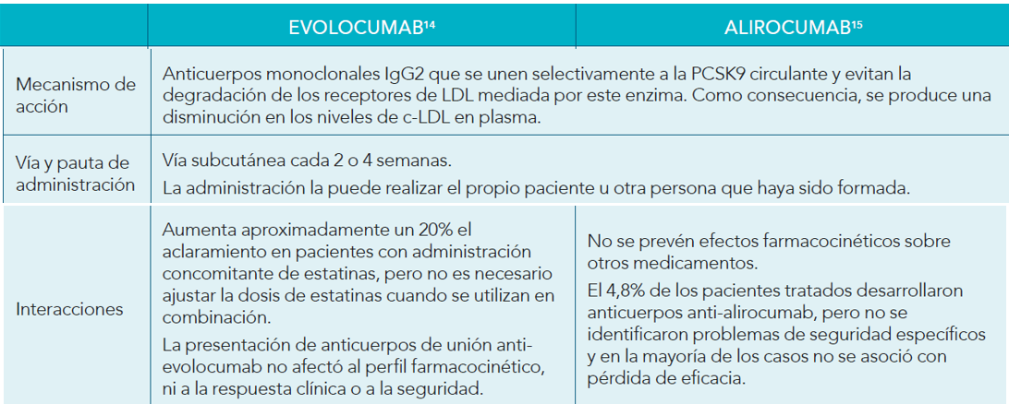
MEDICAMENTOS BIOLÓGICOS EN HIPERLIPEMIAS: EVOLOCUMAB, ALIROCUMAB

Slide 11
EFICACIA DE BIOLÓGICOS EN HIPERLIPEMIAS
EVOLOCUMAB (estudio Fourier):
Prevención secundaria: reducción del 50% en c-LDL reducción absoluta 1,5% eventos cardiovasculares.
ALIROCUMAB (estudio Odyssey Outcomes):
Prevención secundaria: reducción del 55% en c-LDL reducción absoluta 1,6% eventos cardiovasculares.
AMBOS:
El beneficio clínico es mayor cuando se parte de niveles c-LDL más elevados.
No hay beneficio estadísticamente significativo en mortalidad total ni en mortalidad cardiovascular.
No existen datos en morbimortalidad en prevención primaria.

Slide 12
SEGURIDAD DE BIOLÓGICOS EN HIPERLIPEMIAS

Slide 13
LUGAR EN TERAPÉUTICA DE BIOLÓGICOS EN HIPERLIPEMIAS
Son fármacos de prescripción y dispensación hospitalaria, asociados a dieta baja en grasas y dosis máxima tolerada de estatinas.
La eficacia y seguridad de evolocumab y alirocumab son similares.
Debe cumplimentarse un Formulario de uso aprobado por Osakidetza y confirmar periódicamente su eficacia y adherencia.
En prevención secundaria, las importantes reducciones del c-LDL se traducen en reducciones muy modestas de eventos cardiovasculares y no existen datos de reducción de morbimortalidad en prevención primaria.
Todavía existe poca información sobre su seguridad a largo plazo.
Solo son coste/efectivos en prevención secundaria en pacientes con riesgo cardiovascular muy elevado.

Slide 14
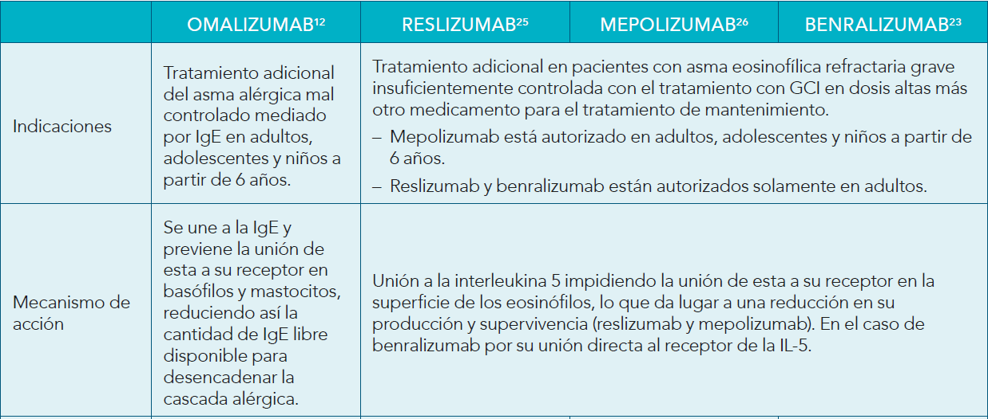
MEDICAMENTOS BIOLÓGICOS EN ASMA GRAVE NO CONTROLADA (AGNC)

Slide 15
EFICACIA DE BIOLÓGICOS EN ASMA GRAVE NO CONTROLADA
OMALIZUMAB
Revisión sistemática y metanálisis de 7 ECA:
Reducción significativa de la tasa de exacerbaciones del 37% respecto a placebo.
Revisión sistemática en 42 estudios en vida real:
Mejora de efectividad en adultos y adolescentes en 1 y 4 años de tratamiento: reducción de exacerbaciones, mejora de los síntomas y control del asma, mejora de calidad de vida, reducción de hospitalizaciones y visitas a urgencias.
Según Consenso de SEPAR; mejora las exacerbaciones, la calidad de vida, el consumo de GCO y discretamente el FEV1.

Slide 16
EFICACIA DE BIOLÓGICOS EN ASMA GRAVE NO CONTROLADA
RESLIZUMAB
2 estudios pivotales de 52 semanas en pacientes tratados con dosis altas de GCI + LABA y/o GCO y eosinófilos ≥400/µl):
50% reducción de la tasa de incidencias de exacerbaciones asmáticas por paciente/año respecto a placebo.
Reducciones absolutas: 0,9-1,25 exacerbaciones por paciente/año.
Reducción de episodios que requirieron GC sistémicos > 3 días, pero no en los ingresos hospitalarios ni urgencias.

Slide 17
EFICACIA DE BIOLÓGICOS EN ASMA GRAVE NO CONTROLADA
MEPOLIZUMAB
2 estudios pivotales de 52 y 32 semanas en pacientes tratados con dosis altas de GCI + medicación control y/o GCO y eosinófilos ≥300/µl):
48% reducción de la tasa de incidencias de exacerbaciones asmáticas por paciente/año respecto a placebo.
Reducciones absolutas: 1,16-0,91 exacerbaciones por paciente/año.
Diferencias significativas respecto al placebo en las exacerbaciones que requirieron ingreso hospitalario o urgencias.

Slide 18
EFICACIA DE BIOLÓGICOS EN ASMA GRAVE NO CONTROLADA
BENRALIZUMAB
2 estudios pivotales de 56 y 48 semanas en pacientes tratados con dosis altas de GCI + LABA y/o GCO y eosinófilos ≥300/µl):
51-57% reducción de la tasa de incidencias de exacerbaciones asmáticas por paciente/año respecto a placebo.
Reducciones absolutas: 1,28-0,84 exacerbaciones por paciente/año.
Diferencias significativas respecto al placebo solamente en uno de los estudios, en las exacerbaciones que requirieron ingreso hospitalario o urgencias.

Slide 19
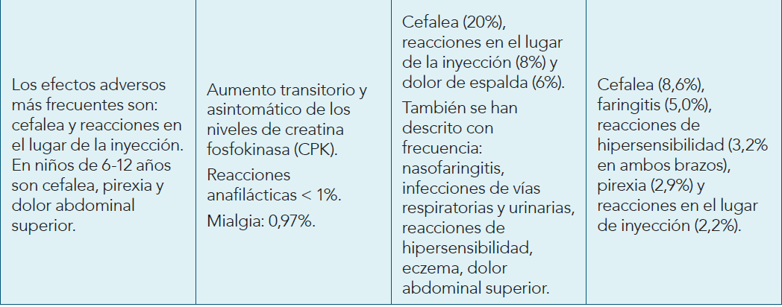
SEGURIDAD DE BIOLÓGICOS EN ASMA GRAVE NO CONTROLADA

Slide 20
LUGAR EN TERAPÉUTICA DE BIOLÓGICOS EN ASMA GRAVE
Mepolizumab, reslizumab y benralizumab están indicados para el AGNC de fenotipo eosinofílico.
Omalizumab está indicado para el AGCN de fenotipo alérgico.
En el AGNC de fenotipo mixto se pueden utilizar los 4 anticuerpos monoclonales.
Son fármacos de prescripción y dispensación hospitalaria a pacientes y que cumplan los criterios específicos para su prescripción aprobados por Osakidetza.
Debe cumplimentarse un Formulario de uso y confirmar periódicamente su eficacia y adherencia.

Slide 21
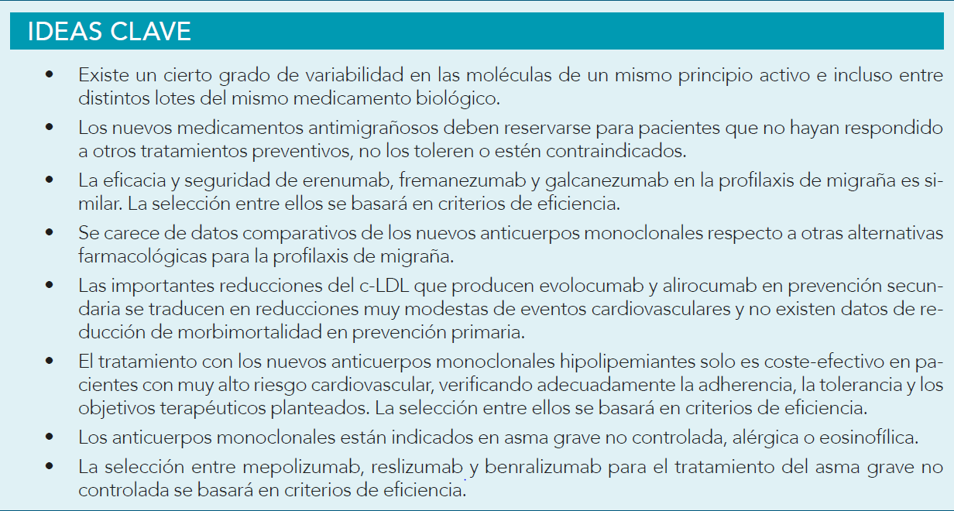

Slide 22
Para más información y bibliografía…
INFAC 2021 Vol 29, nº 8

